Slide 1
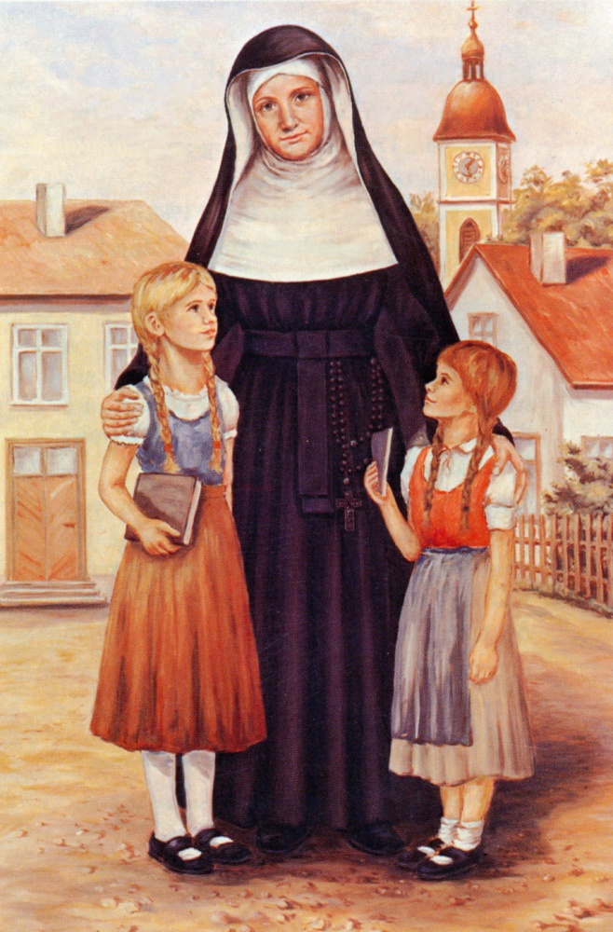
Naše zakladatelka očima dětí

Slide 2
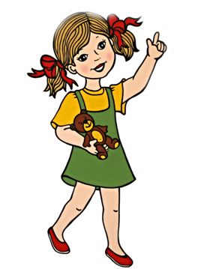
Před mnoha a mnoha lety, žila v jednom městě, které se jmenovalo Stadtamhof, se svojí hodnou maminkou a tatínkem malá holčička Karolínka.

Slide 3
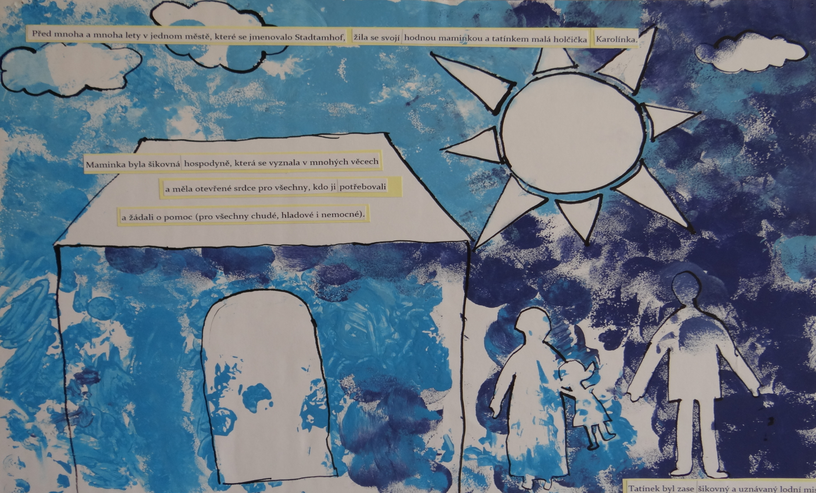
Maminka byla šikovná hospodyně, která se vyznala v mnohých věcech a měla otevřené srdce pro všechny, kdo ji potřebovali a žádali o pomoc – pro všechny chudé, hladové i nemocné.
Tatínek byl zase šikovný a uznávaný lodní mistr. Dokázal bezpečně řídit loď po Dunaji za každého počasí. Ať svítilo sluníčko, foukal silný vítr nebo byla bouřka.
Oba rodiče věřili v Boží lásku a dobrotu. Věřili, že je má Bůh moc rád, že je chrání a že všem, co v životě přichází, je s nimi. Tohle všechno se od svých rodičů mohla naučit i malá Karolínka. Uměla mít ráda, byla odvážná a věřila v Boží dobrotu.

Slide 4
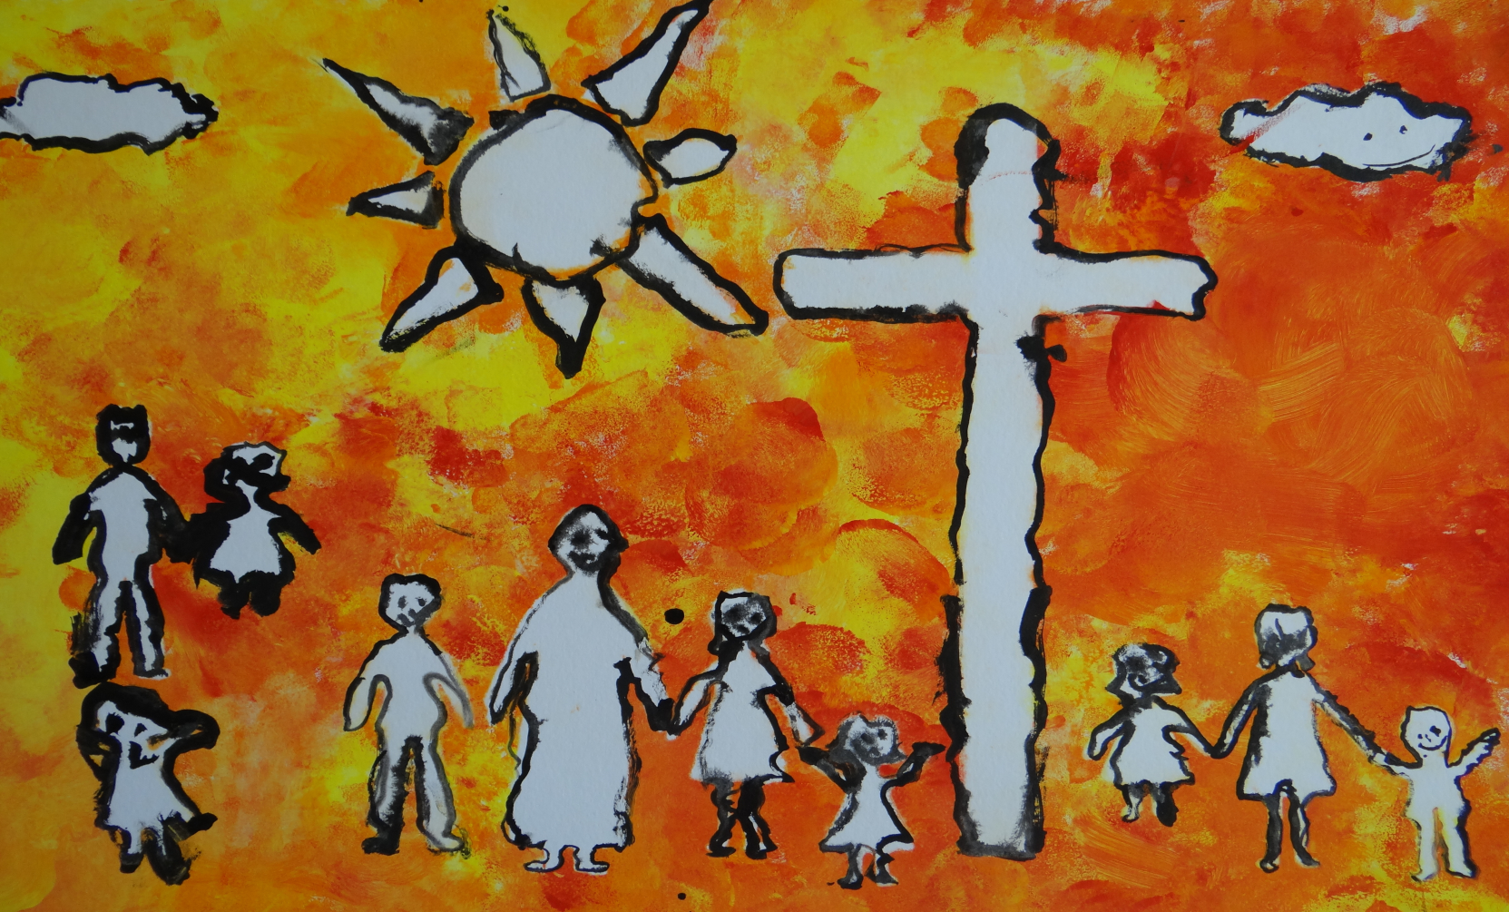
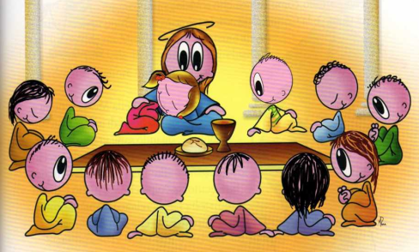
Když trochu povyrostla, objevila ve svém srdci touhu, že by to, co se naučila od svých rodičů, chtěla předávat i dalším dětem. Chtěla je učit žít a věřit v Boží dobrotu.
Proto se stala učitelkou. Učila děti číst, psát a počítat, vyprávěla jim o velikém světě plném lidí a učila je také o Boží lásce.
Měla ráda Pána Ježíše a rozhodla se, že chce žít jen pro něho. Chtěla pomáhat všude tam, kde ji potřebuje a kam ji pošle.

Slide 5
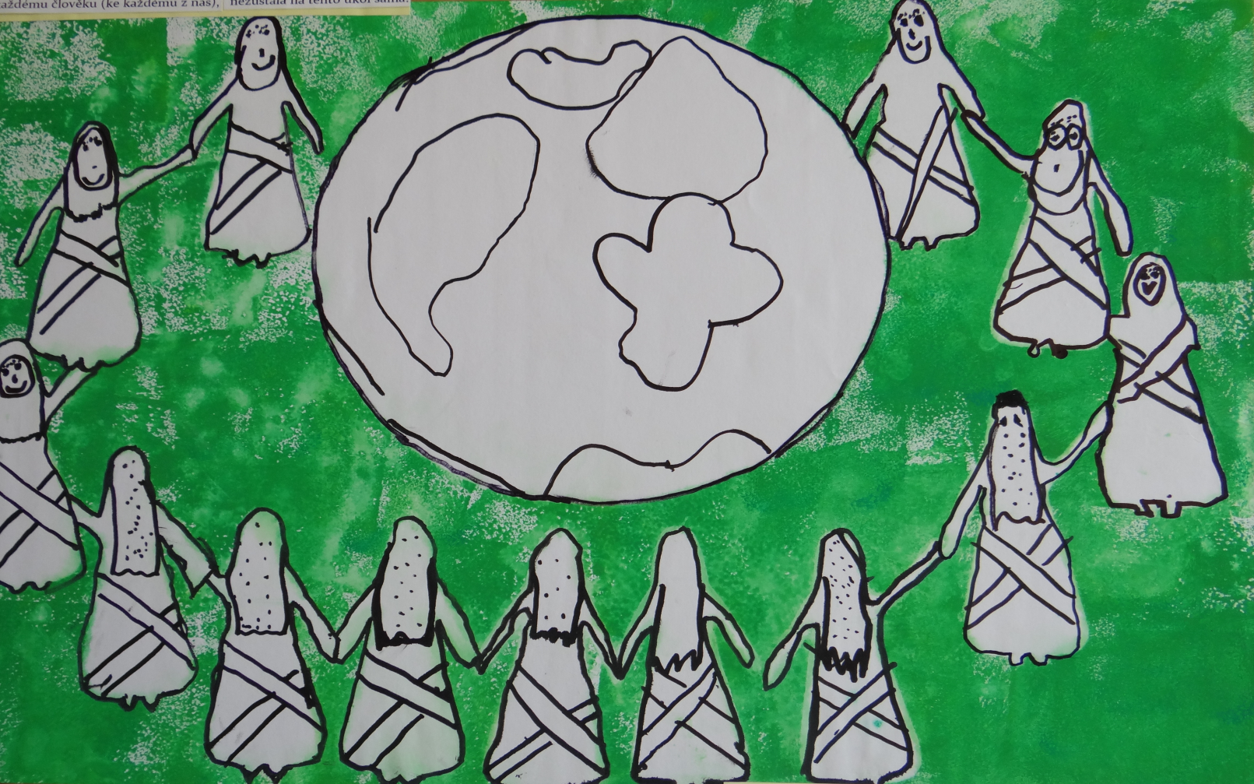
Z malé holčičky Karolínky se tak stala velká Matka Terezie. A protože na světe je hodně lidí, kteří Boha neznají, neví o jeho lásce ,,ke každému z nás“, nezůstala na tento úkol sama.
Začaly se k ní přidávat další dívky, které toužily po tom, co ona. Pomáhat chudým a potřebným. Postupně jich bylo víc a víc. Přicházely do mnohých měst a vesnic na celém světě a přišly také v roce 1883 k nám do Slavkova u Brna.

Slide 6
Konec

